Slide 1

Digitalización de procesos

Slide 2

Índice
3
Introducción
1. Página web
7
2. Intranet comerciales
11
3. Otras herramientas
4. Intranet seguimiento clientes
39
5. App cliente
43
6. Intranet Comercializadoras
45
7. Futuros Desarrollos

Slide 3

Volver índice
Introducción
¿Qué es VIVOLT?
Detalles del desarrollo
3

Slide 4
¿Que es Vivolt? (i/ii)
Somos una compañía de gestión y asesoramiento energético, representando a nuestros clientes frente a las comercializadoras de luz y gas. El compañero perfecto de los consumidores energéticos, con un objetivo claro y sencillo: que ahorren dinero, tiempo y emisiones.
Nosotros nos ofrecemos a luchar por ellos, nos ofrecemos a ser su voz en el mundo energético. De esta forma, proporcionamos los mejores precios del mercado de manera continua, defendiendo sus intereses frente a las comercializadoras.

Slide 5
¿Que es Vivolt? (ii/ii)
Actualmente, el principal servicio desempeñado por VIVOLT es la selección de los mejores precios energéticos mediante la gestión activa de tarifas del cliente, desarrollando un estudio personalizado y comparativo de las distintas comercializadoras. Para ello, una vez identificado el potencial cliente, procedemos a elaborar los siguientes pasos:
Estudio personalizado: Estudio comparativo de las comercializadoras para obtener el mejor precio, adaptado a tus necesidades y características
Representación directa: Firma online del contrato habilitándonos como gestor energético y representante directo, realizando todos los trámites administrativos
Revisión continua: Revisión de las condiciones del cliente y situación del mercado de nuevas ofertas, buscando una mejora constante de las facturas
Ahorro recurrente: Generación de un ahorro operativo recurrente para el cliente, elaborando informes de situación para visualizar el impacto de VIVOLT
El servicio se ofrece en todo el territorio nacional a excepción de Ceuta y Melilla, comprendiendo así las islas baleares, canarias y península. Finalmente, es importante destacar que el servicio es completamente gratuito para el cliente, ayudando así a maximizar el impacto generado por VIVOLT de cara al ahorro.

Slide 6
Detalles del desarrollo
¿Qué queremos desarrollar?
1. Página web
2. Intranet comerciales
3. Otras herramientas - lector de facturas, bases de datos.
4. Intranet seguimiento clientes
5. App cliente
6. Intranet comercializadoras
7. Futuros desarrollos
¿Qué necesitamos?
Presupuesto y duración estimada de cada desarrollo.
Requisitos
El desarrollo es 100% propiedad de Vivolt.
Página web 100% personalizada. Sin templates.
El codigo del desarrollo debe estar bien comentado.

Slide 7
Volver índice
1. Página web
Estructura
Referencias
7

Slide 8
1. PÁGINA WEB
Buscamos una página web explicativa y enfocada en el proceso de captación del cliente. Transmitir sencillez, confianza y tecnología.
Queremos una página web personalizada, no una plantilla.

Slide 9
1.1. Estructura página web
Home
Muy visual. Queremos atrapar al usuario en menos de 5 segundos, explicando el problema, que hacemos y porque le beneficia. Igual podemos poner una imagen o mini video explicativo. Queremos incluir un apartado al final de Home con las empresas que ya confian en nosotros, y las comercializadoras que trabajan con nosotros. Nos gusta el formato de la empresa Jump Into Tech(“JIT”), adjunto link a pag web, con la opción de “mostrar más”. https://www.jumpintotech.com/es/noticias/.
Contacto
Que puedan enviarnos email con su factura adjunto, llamarnos, acceder a redes sociales. Nos gustaría que en Home hubiera algo de contacto tambien.
Quienes somos/Como lo hacemos
Explicar en más detalle quienes somos y como hacemos nuestro servicio.
Paginas legales
Blog
Poder subir articulos propios relacionados con el sector. Me gusta el formato otra vez de JIT, adjunto link a su blog. https://www.jumpintotech.com/es/noticias/
Acceso a usuario app y comercial intranet
Mas adelante.

Slide 10
1.2. Referencias para página web
Empresas que ofrecen un servicio similar en alguna de las etapas de los desarrollos de Vivolt:
Look after my bills - https://lookaftermybills.com/
Switchcraft - https://www.switchcraft.co.uk/
Weneru - http://www.weneru.com/
Solutz - https://solutz.com/
Selectra - https://selectra.es/
Watiofy - https://watiofy.com/
BeeData - https://beedataanalytics.com/es/
OhmConnect - https://www.ohmconnect.com/
Energy Hiq - https://www.energyhiq.com/
Flexidao - https://www.flexidao.com/
LO3 Energy ́s Pando - https://lo3energy.com/
PowerLedger ́s xGrid - https://www.powerledger.io/clients/
Singularity’s D3A energy exchange engine (D3A.io).- https://www.d3a.io/
Top 3:
https://beedataanalytics.com/es/
https://lookaftermybills.com/
https://www.switchcraft.co.uk/

Slide 11
Volver índice
2. Intranet comerciales
2.1. Log in
2.1.1. Recuperar contraseña
2.2. Vista principal
2.2.1. Perfil agente comercial
2.2.2. Resumen comercial en gráfico
2.2.3. Barra de menú
2.3. Intranet administración
2.3.1. Portal de comercializadoras
11

Slide 12
2. INTRANET COMERCIALES
La intranet de Vivolt debe servir para que los empleados podamos realizar estudios de ahorro de la manera más sencilla, rápida e imparcial.
Además, cada comercial tendrá acceso a su cuenta personalizada, pero habrá una cuenta de administración, con ciertas funciones extras que detallamos más adelante.
La intranet tiene como input datos actuales del cliente, picados manualmente y la intranet lo transforma en un estudio de ahorro al comparar los datos del cliente con nuestra base de datos de precios de comercializadoras
La intranet genera como output un Estudio de ahorro en formato PDF, un contrato en formato PDF en formato digital (detalle en otras herramientas) y la base de datos de posibles clientes y clientes

Slide 13
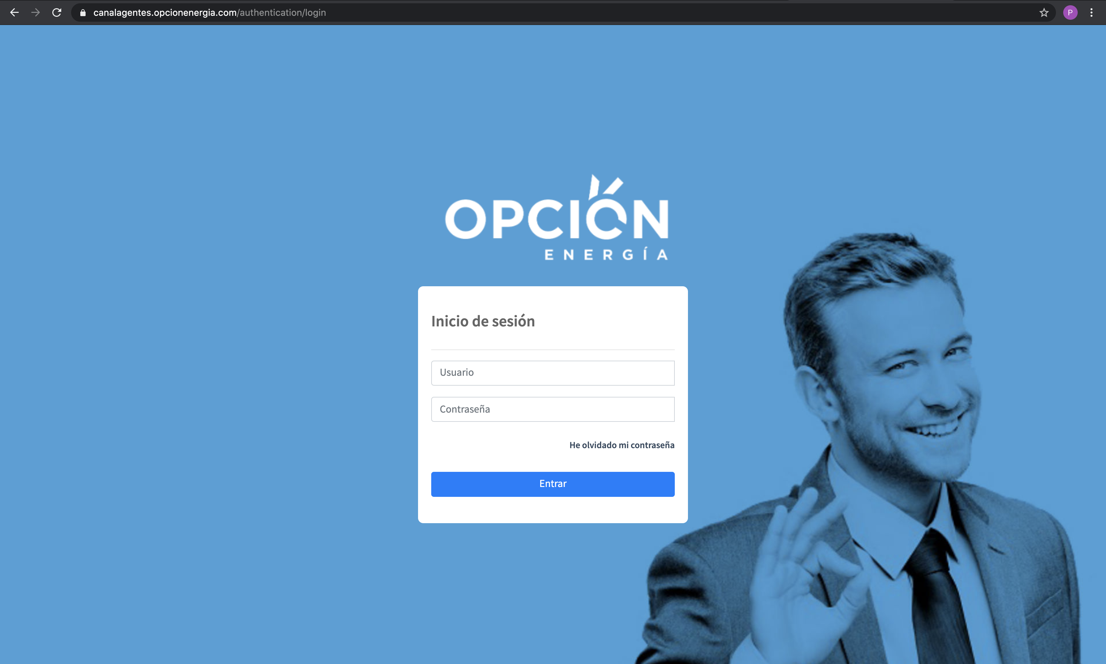
2.1. Log in
Cambiar color del fondo por nuestros colores corporativos de toda la herramienta.
Logo y cuadro de texto en el mismo sitio con las mismas funciones.
“Usuario” = email del agente comercial.
“Contraseña “ = Cuando se genera una nueva cuenta desde la intranet de admin se envía un email de bienvenida con la contraseña.
“He olvidado mi contraseña” = al clickear se cambia el cuadro de texto. Explicación siguiente slide.

Slide 14
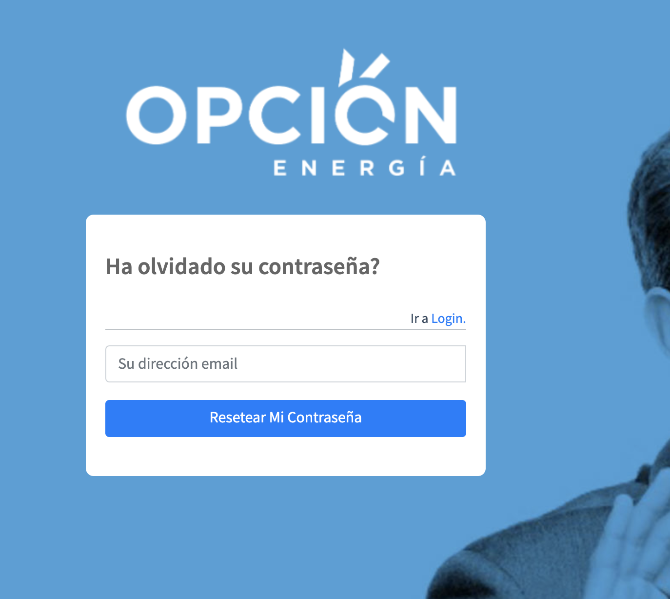
2.1.1. Recuperar contraseña
- Cambiar el titulo “ Ha olvidado su contraseña” y poner “¿Has olvidado tu contraseña?”
- Cambiar ”Su dirección email” por “Usuario”.
- Mantener la opción de “Ir a Login” y poder pinchar en login. Importante que se destacte “Login” en azul interactivo.
- Cambiar “ Resetear Mi Contraseña” y poner “Enviar nueva contraseña”. Se enviará a su Usuario una nueva contraseña que luego podra cambair dentro de la intranet.

Slide 15
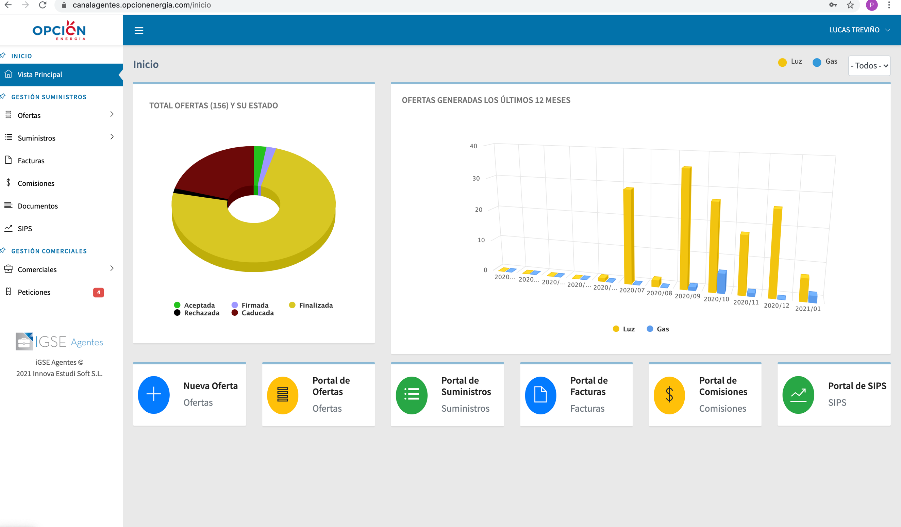
2.2. Vista Principal
Queremos mantener la estructura general del panel de control..
Hemos seccionado el panel de control en tres partes, subrayadas en naranja para distinguir las secciones. Cada sección tiene asignado un titulo y en las siguientes slides entramos en detalle para cada parte.
2.2.1. Perfil Agente Comercial
2.2.2. Resumen Comercial en Grafico
2.2.3. Barra de Menú

Slide 16
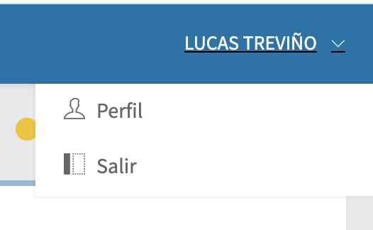
2.2.1. Perfil Agente Comercial
Borrar. Este menu permite esconder la barra de menu lateral izquierdo del panel de control y no nos parece necesario añadirlo.
Al clickear se accede al perfil del agente comercial.
Al clickear en el nombre del comercial, se abre este menu, con la opción de salir de la intranet a la página de login, o acceder a la página del perfil del comercial.

Slide 17
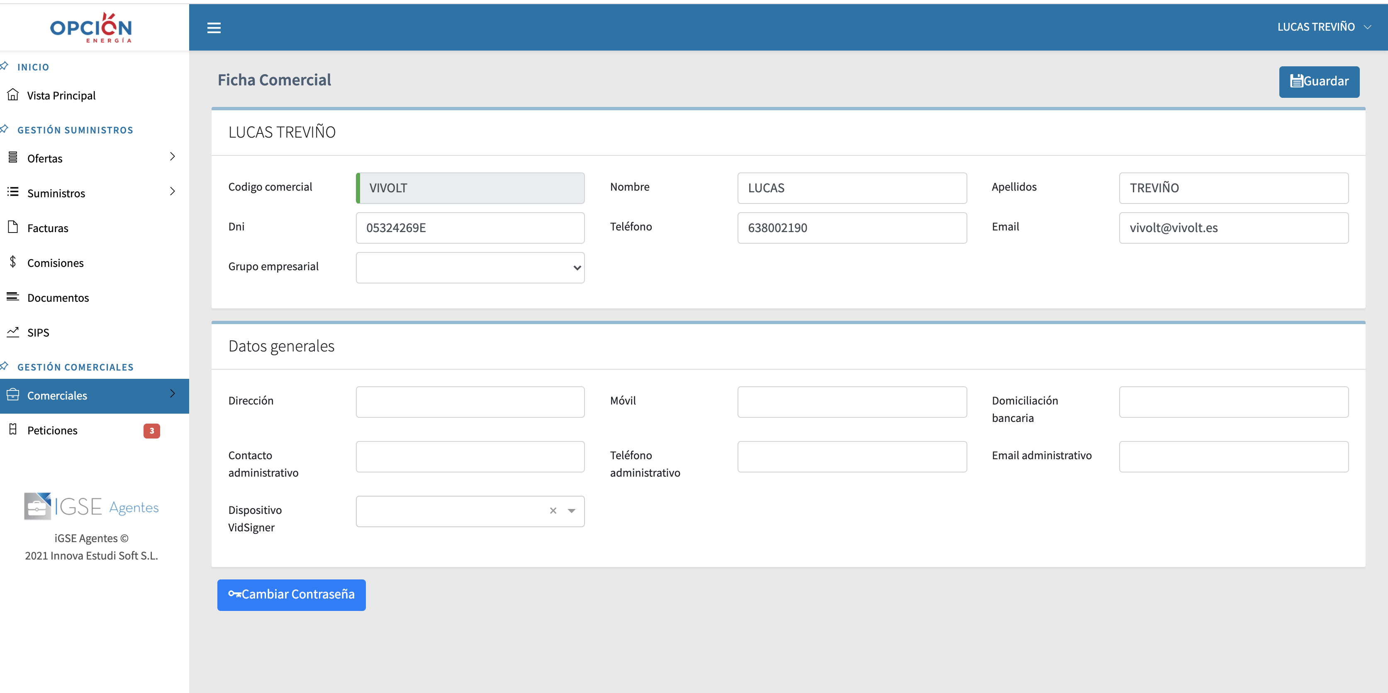
2.2.1. Perfil Agente Comercial
Tambien se puede acceder al perfil del comercial desde el menu. Aunque tendrá otro nombre que definimos en el punto 2.2.3.
El cuadro de texto esta dividido en dos partes, “Lucas Treviño” y “Datos Generales”. Nosotros queremos un unico cuadro de texto.
El comercial debera rellenar los siguientes datos comerciales: Nombre, Apellidos, DNI, Teléfono, Email empresa, dirección, domiciliación bancaria .
Mantener estas dos funciones.
Toda la información tiene que almacenarse en una base de datos.

Slide 18
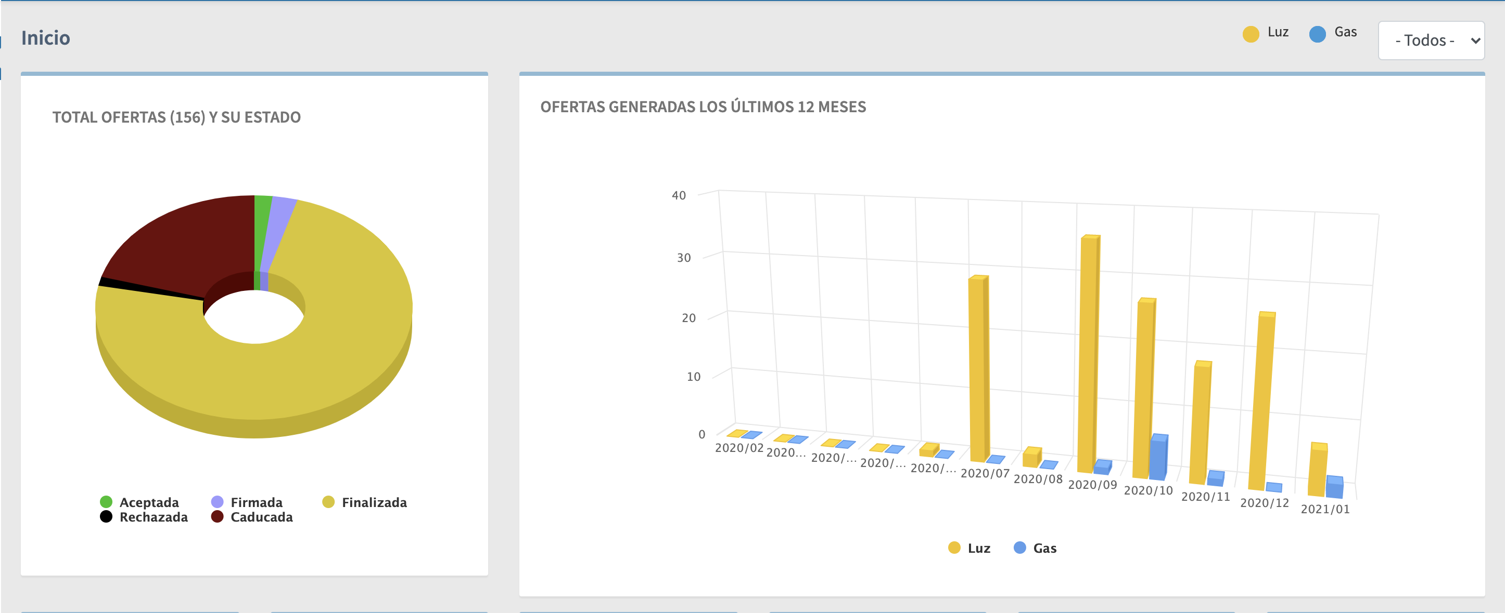

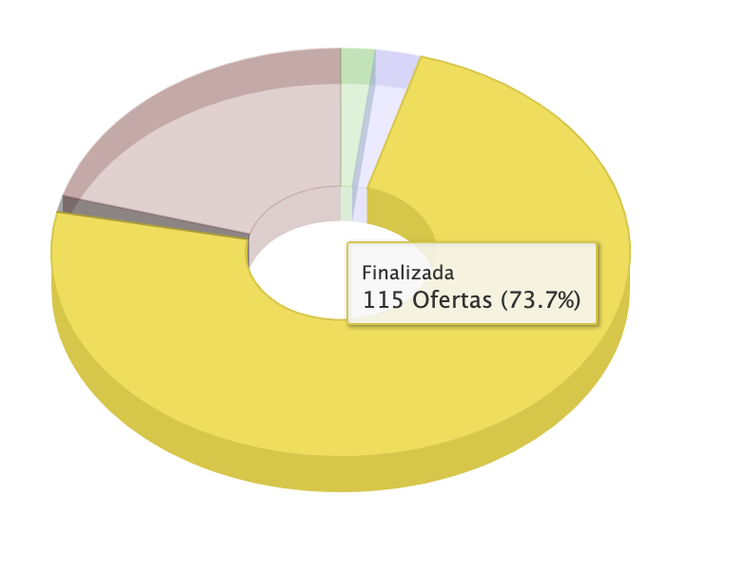
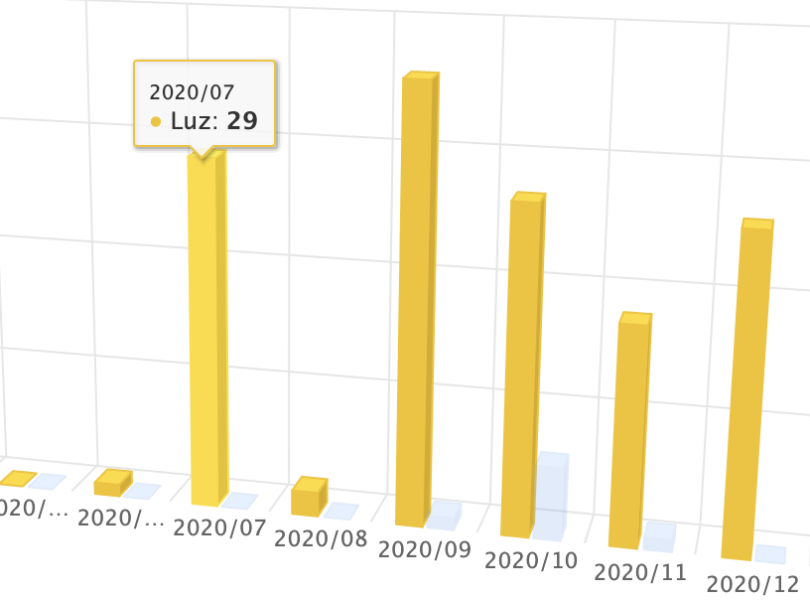
2.2.2. Resumen Comercial en Grafico
Nos gustaría incluir las mismas gráficas, con los siguientes cambios:
Esta opción sería solo para la intranet de administración ya que te permite visualizar el rendimiento de cada comercial de forma individual, o global.
La posibilidade seleccionar solo los suminstros de gas o luz, o las dos, y las graficas cambian. Uno de los dos siempre tiene que estar seleccionado.
Solo necesitamos 3 opciones:
- Ofertada
- Finalizada
- Rechazada
Al pasar el raton por la gráfica muestra más detalle
Nos gustaría añadir una gráfica más, en la que el comercial puede ver cuanto va a ganar ese mes en comisiones, y cuando ha ganado los otros meses. La gráfica debería ser algo parecida a la de ”Ofertas generadas los ultimos 12 meses”.

Slide 19
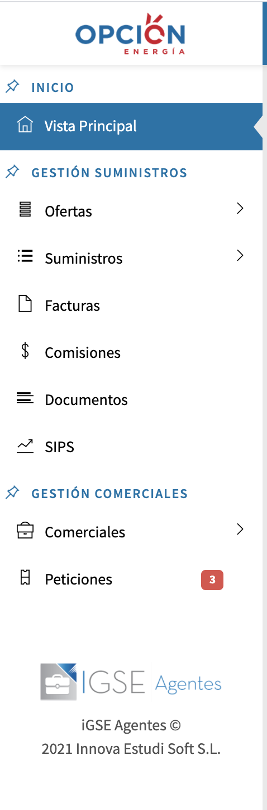
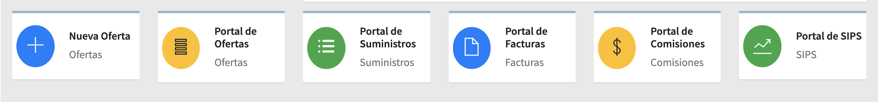
Nuestro logo. Al clickear te manda a ”Vistas Principal”
2.2.3. Barra de Menú
Queremos cambiar toda la configuración del menu, y que no haya distincción de categorias entre los titulos como ”Gestión de Suministros”. Al seleccionar el titulo queda coloreado en nuestro color corporativo en vez de azul. Los titulus interactivos queremos que sean en orden: Vista Principal, Nueva Oferta, Portal de Ofertas, Mi Perfil, documentos comerciales y Consumo CUPS. Para ver el desarrollo al clickear cada titulo, ir a:
- 2.2. Vista Principal
- 2.2.3.1. Nueva oferta
- 2.2.3.2. Portal de Clientes
- 2.2.1. Mi perfil
- 2.2.3.3. Documentos Comerciales
- 2.2.3.4. Consumo CUPS
No queremos una barra de menu en la parte inferior, ese espacio lo aprovechamos para el otro grafico que queremos añadir en el apartado 2.2.2.
Sello del desarrollador anterior. Borrar.

Slide 20
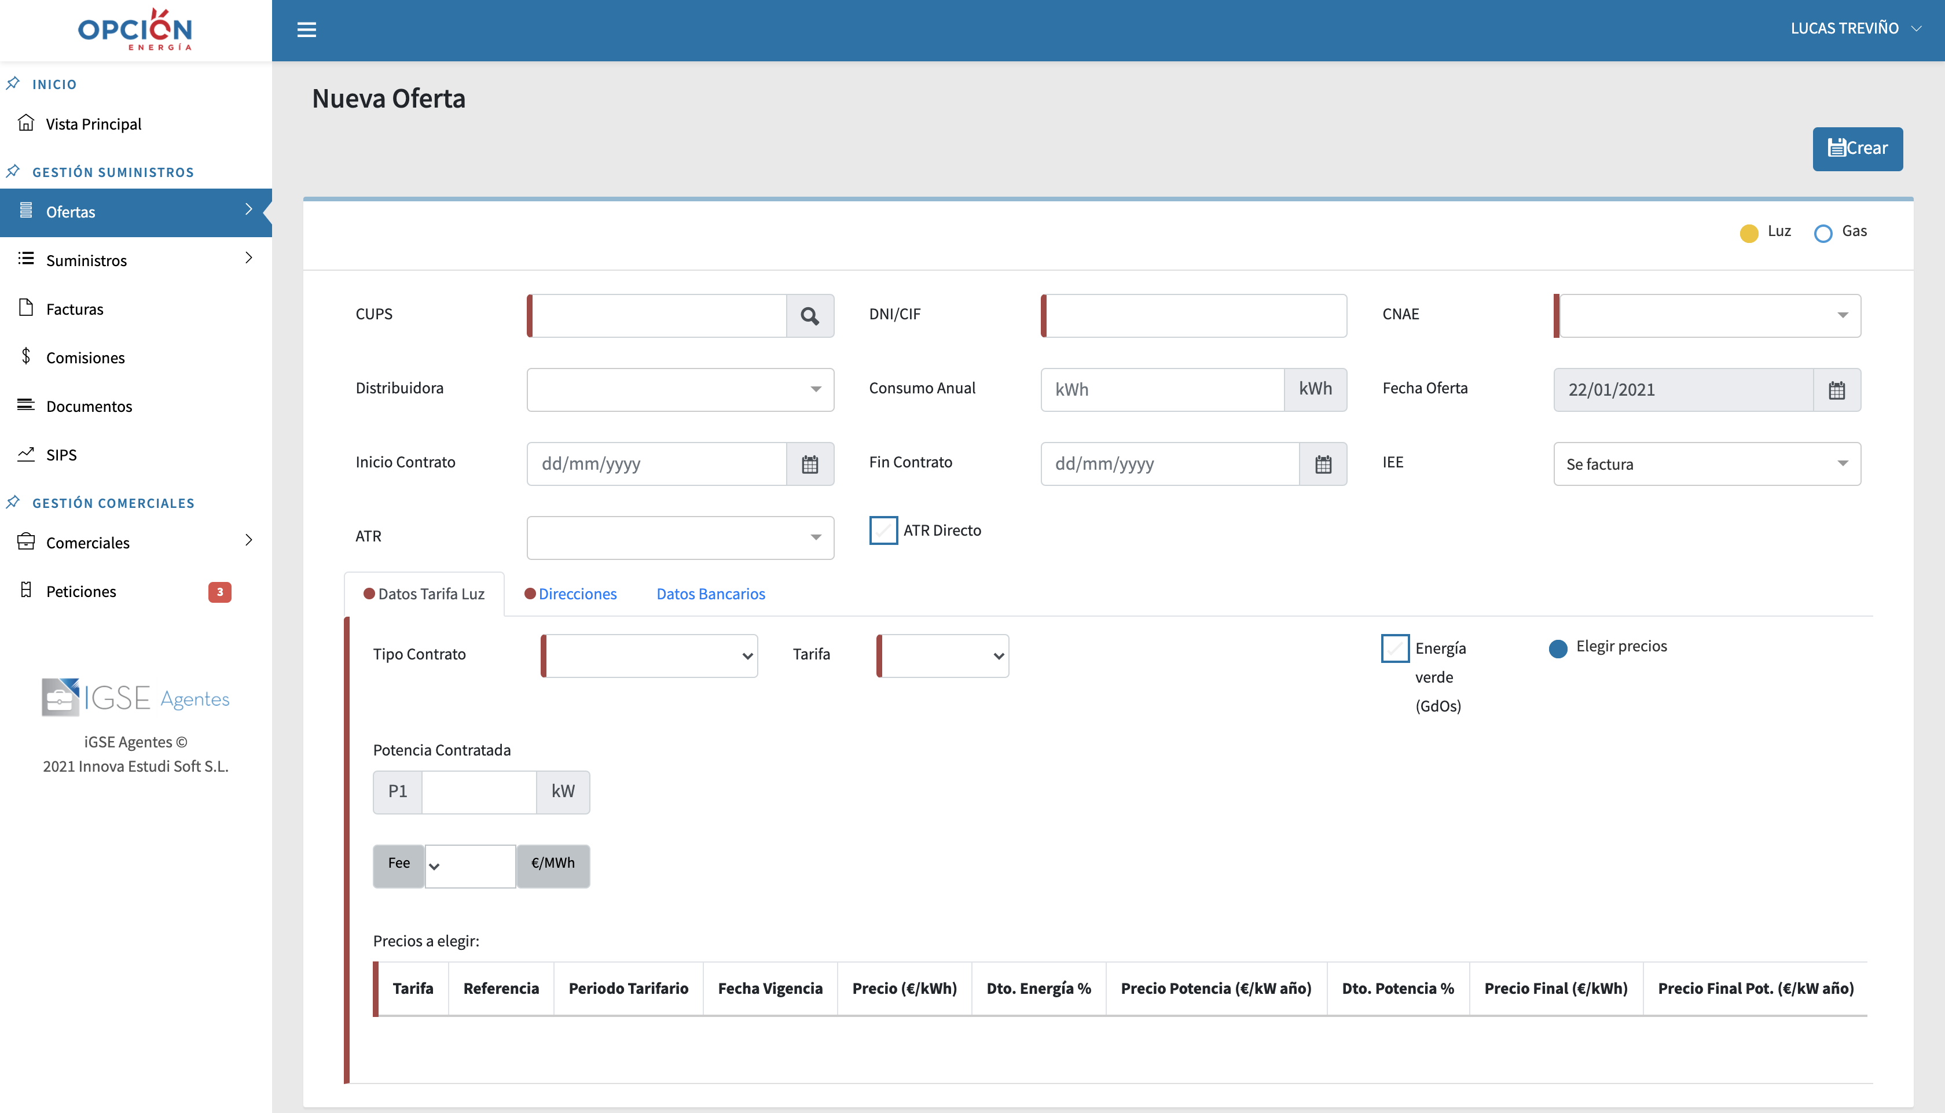
Los datos del cliente que no se comentan hay que rellenarlos por el comercial.
Los datos comentados con un asterisco (*) se autorellenan de forma automatizada con la información del cliente que facilita la comercializadora. Hay que automatizar la descarga de la información de consumo del cliente con los datos de la distribuidora, y nuestras bases de datos de precios de las comercializadoras.
Al final del cuadro de texto incluir apartado de observaciones o comentarios.
2.2.3.1. Nueva Oferta
i. Datos tarifa luz/gas
Valorar como vamos a meter clientes con precios indexados:
iNDEXADOS NORMALES
INDEXADOS ALTA TENSIÍON (TANTO PARA EL COMERCIAL, COMO LOS PRECIOS DE LA COMERCIALIZADORA → HABRÁ QUE METER CURVAS DE CONSUMO)
Valorar como meter un multicups→ Tendrá que ser una pestaña nueva entera (QUITAR EL TEMA DE MULTICUPS DEL PARRAFO SUPERIOR IZQUIERDO)
La parte inferior hay que cambiarla entera. Deben de ser datos de prcios actuales, por lo que quitamos fee y no eligen precios, sino que ponene precios de energía y potencia actuales
Al introducir el CUPS y clickear la brujula se autorellena la info.
Preguntar COIA por que lo tienen ahi
Información que falta por incluir:
Antiguos precios del cliente
En la parte sueprior, poder seleccionar multicups, y automaticamente, aquellos campos que no sean unicos se multiciplican por el numero que se marque en multicups.
Borrar de aqui. Incluir en ”Direcciones solo”
Hablar con Coia o CYE y entender si realmente es importante incluir en los datos del cliente. CNAE *. ATR manual.
Incluir todas las distribuidoras de la intranet. Aunque debería auto rellenarse al meter el CUPS.
Preguntar COIA por que lo tienen ahi
*
Al clickear ”crear” se genera la oferta, y se pasa al portal de ofertas. No te deja continuar si faltan datos por rellenar. Más info en el apartado 2.2.3.2.1.
La información a rellenar cambia ligeramente al seleccionar gas
Se autorellena con la fecha de hoy, pero tiene la opción de poner otra fecha.
Me gusta que la información se divida en 3 apartados:
Datos tarifa luz → 2.2.3.2.i
Direcciones cliente → 2.2.3.2.ii
Datos Bancarios → 2.2.3.2.iii
Borrar apartado “fecha inicio”. Cambiar nombre de “Fin contrato” a “Fin contrato actual”
*. Incluir P1, P2 hasta P6.
Cambiar nombre a “Garantías de origen”
Borrar. los precios se elijen de forma automaticamente, al igual que el fee.

Slide 21
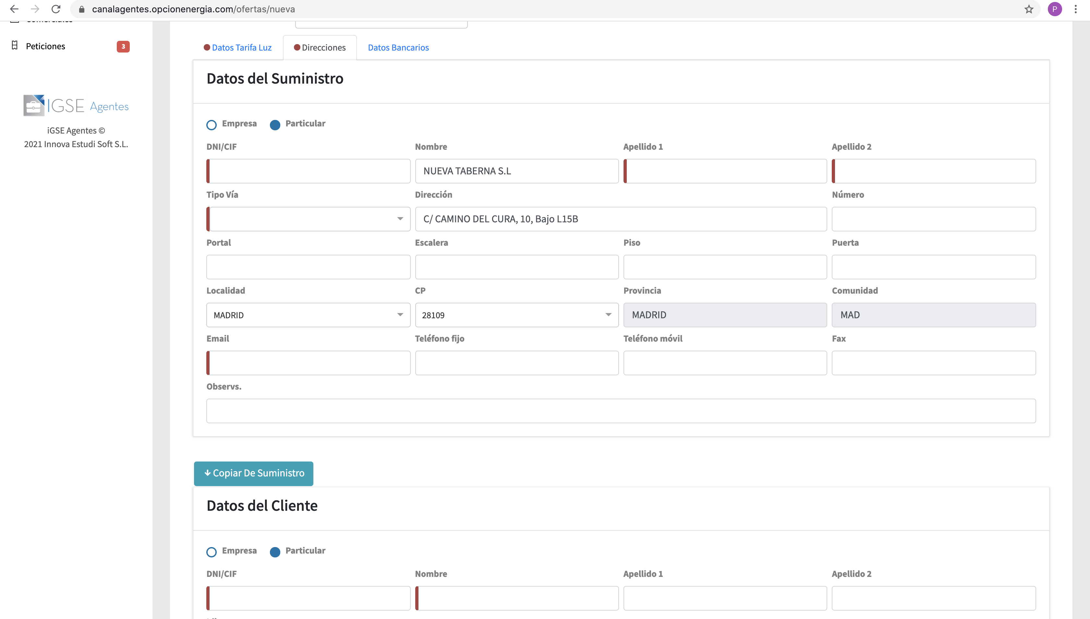
Al seleccionar Direcciones se abre un nuevo cuadro de texto. Cambiar el nombre ”Direcciones” a “Datos cliente”
2.2.3.1. Nueva Oferta
ii. Direcciones
Nos gustaría añadir que al seleccionar empresa Apellido 1 se convierta en una celda de categorías de empresas. Scroll down y elegir la que mejor encaje.
Hay que distinguir entre empresa y particular. Al seleccionar empresa, lo único que cambia es que solo sale el nombre, y apellido 1 y 2 se borran.
Todos los campos que sean obligatorios de rellenar incluir la linea en el lateral. Me gusta el color.
Me gustan los subtitulos así.
Borrar. Estos datos me parecen inecesarios, ya que lo incluimos todo en dirección.
Quitar fax
El campo de observaciones se quita de ahi, y se me mete al final de la página por si hay comentarios que añadir sobre el cliente.
Incluir todos los tipos de vías que salen en la intranet. Opción de autorrelleno.
Este boton me parece esencial ya que replica la información que ya se ha rellenado anteriormente en las celdas que coinciden.

Slide 22
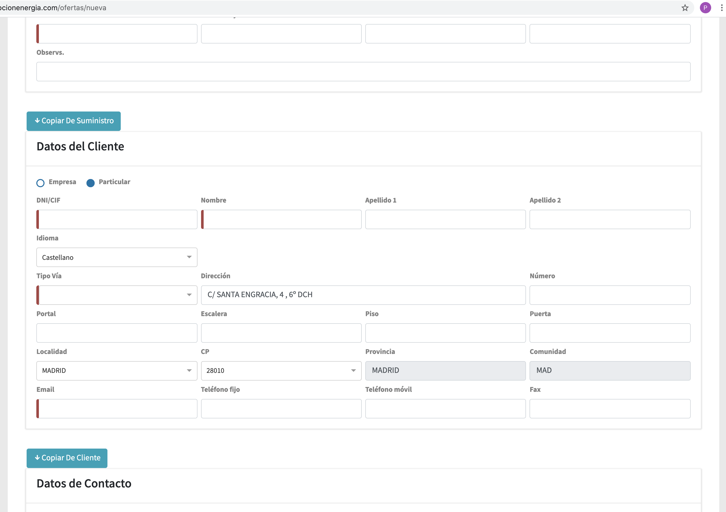
2.2.3.1. Nueva Oferta
ii. Direcciones
Autorellenar. Tienen el nombre del anterior cuadro de texto. Dejar de esa manera.
¿Queremos incluir la opción de contacto en otros idiomas? Yo creo que si. Español e ingles por lo menos.
Se autorellena al introducir el codigo postal.

Slide 23
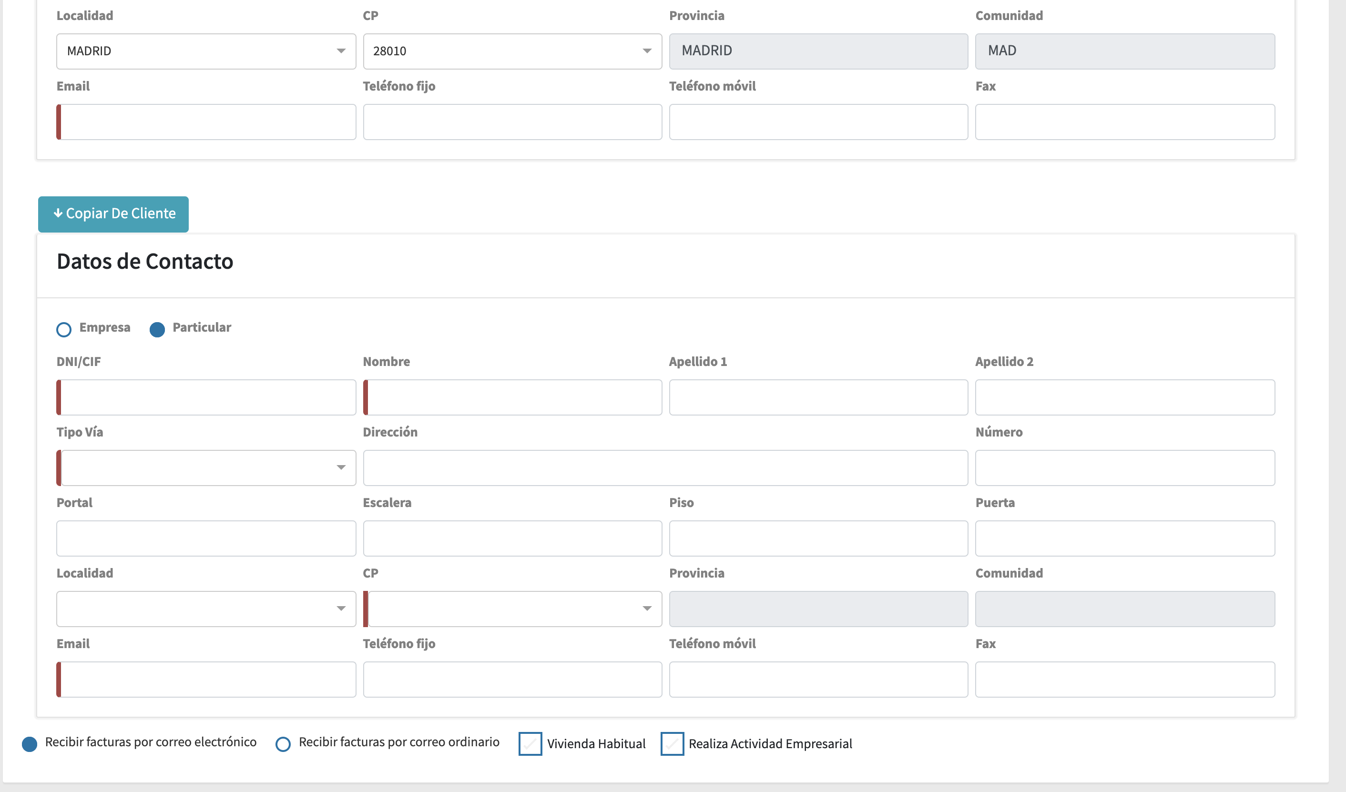
2.2.3.1. Nueva Oferta
ii. Direcciones
Al final de esta página es donde hay que incluir la celda de “Oberservaciones” o “Comentarios”
Hacer más grande. Posibilidad de seleccionar las dos. En caso de seleccionar recibir factura por correo ordinario, hay algunas comercializadoras que cargan un sobrecoste. Tiene que estar vinculado.
Se autorellena al introducir el codigo postal. Lo mismo para los otros dos cuadros de texto.
Preguntar a Coia que que coño es
¿Es necesario? Borrar si no.

Slide 24
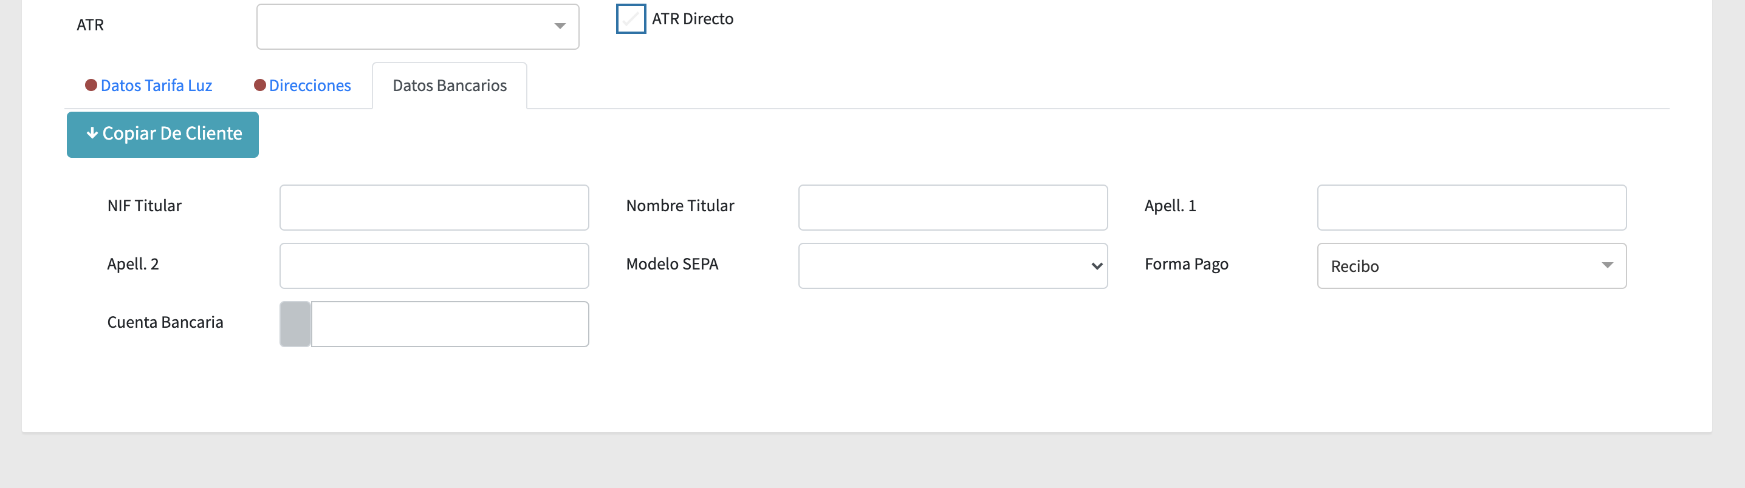
2.2.3.1. Nueva Oferta
iii. Datos bancarios
El rectangulo gris se autorellena con los primeros dos numeros de la cuenta bancaria como metodo de checkeo, pero el resto de los numeros de la cuenta bancaria hay que meterlos a mano.
Al seleccionar, todos los campos menos la cuenta bancaria se rellenan automáticamente
La forma de pago se supone que se puede seleccionar en varias opciones, aunque la intranet no deja más.
Preguntar COIA
Autorellenado pero con opción a cambiarlo manualmente (Listado respuestas desplegable; CORE y B2B)
Incluir al final la posibilidad de añadir ”Observaciones”, “Comentarios”.

Slide 25
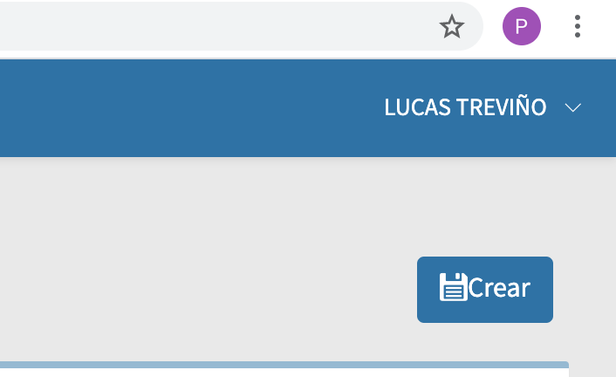
2.2.3.1.1. Nueva Oferta
Clickear “Crear Oferta”
En caso de clickear ”Crear” y faltan datos, se genera un aviso de alerta hasta que se rellenen todos los datos.
Cuando estan todos los datos bien, sucede lo siguiente:
Se genera el perfil del cliente personalizado en 2.2.3.2.
Se crean los siguientes documentos en 2.2.3.2:
- Estudio de ahorro.
- SIPS del cliente.
- Contrato del cliente.
3. La información del cliente personalizada y los documentos que se generan se archivan en base de datos SQL.

Slide 26
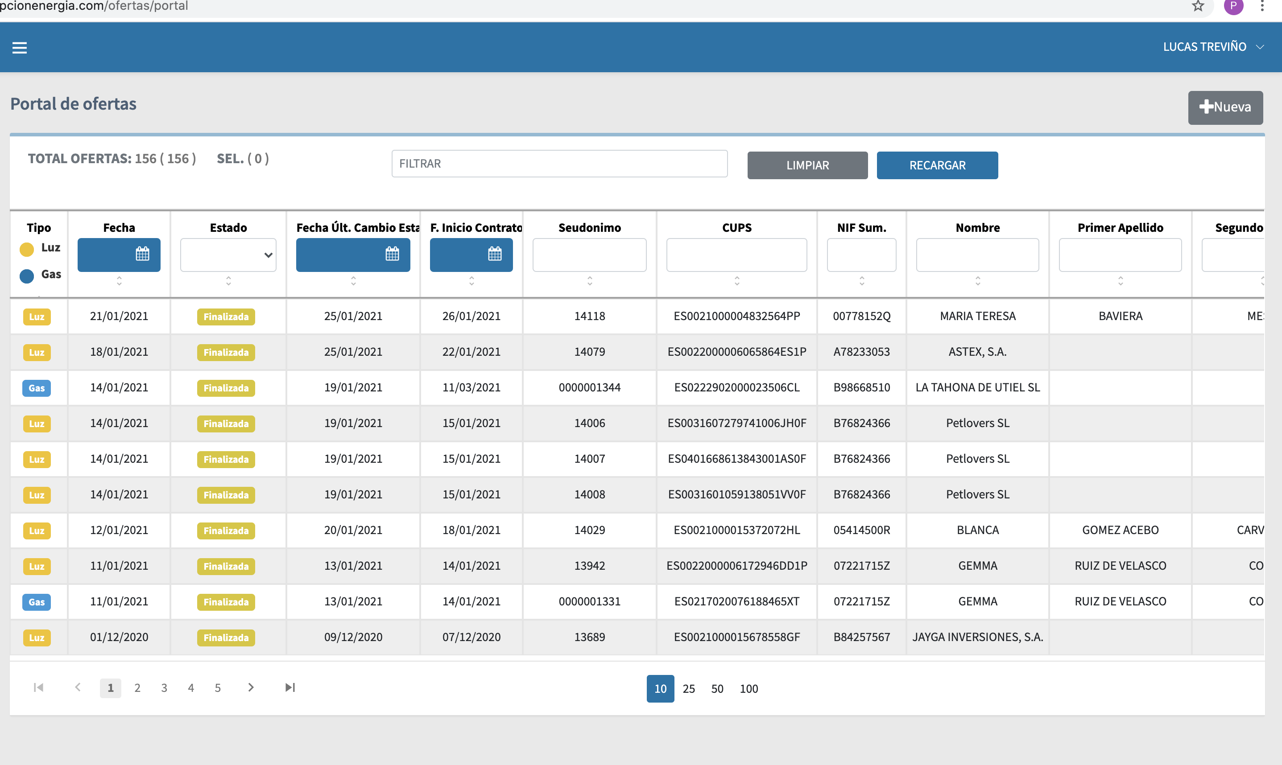
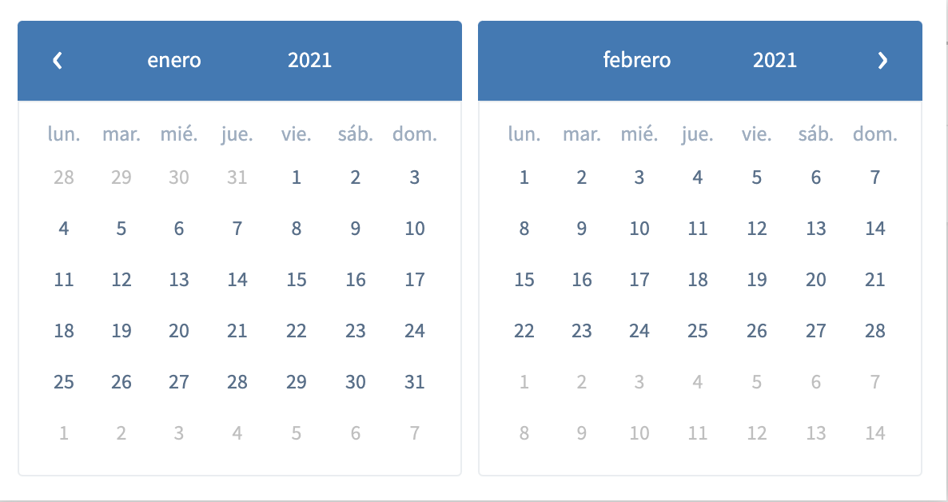
Incluir resumen de la situación. Poner mini simbolo de interrogación, que al pasar el cursor da un aviso de que “El portal de ofertas se eliminarán una vez el comercial haya cobrado de ellas”. La idea es tener solo las ofertas que estan sin cobrar por parte del comercial.
2.2.3.2. Portal de Clientes
Cuadro de texto para buscar en columna.
Esta página sirve como lista de clientes, y es puramente informativa.
Añadir una columna al principio donde quede MUY claro que para continuar con el proceso y gestionar al cliente tienen que clickear para entrar a ver más info del cliente. Se pasa a la página 2.2.3.2.1.El Cliente.
Tenemos que re-organizar el orden de las columnas segun nuestras preferencias, que biene a ser un resumen de la info picada de 2.2.3.1.
Borrar.
Dejar igual
Borrar
Preguntar a coia
Preguntar a coia
Las fechas se desglosan para seleccionar cual queremos ver. Nos gustaría que todos los titulos sean responsive a cambios de tamaño de la pantalla, sin cortarse como en el caso de “Fecha Ult. Cambio Estado”.
Cambiar campo de “Fecha inicio contrato” al campo de “Fin contrato actual”
Desglosar la barra de estados. Aunque las opciones son distintas:
Generada
Presentada
Firmada
Tramitanda
Rechazada

Slide 27
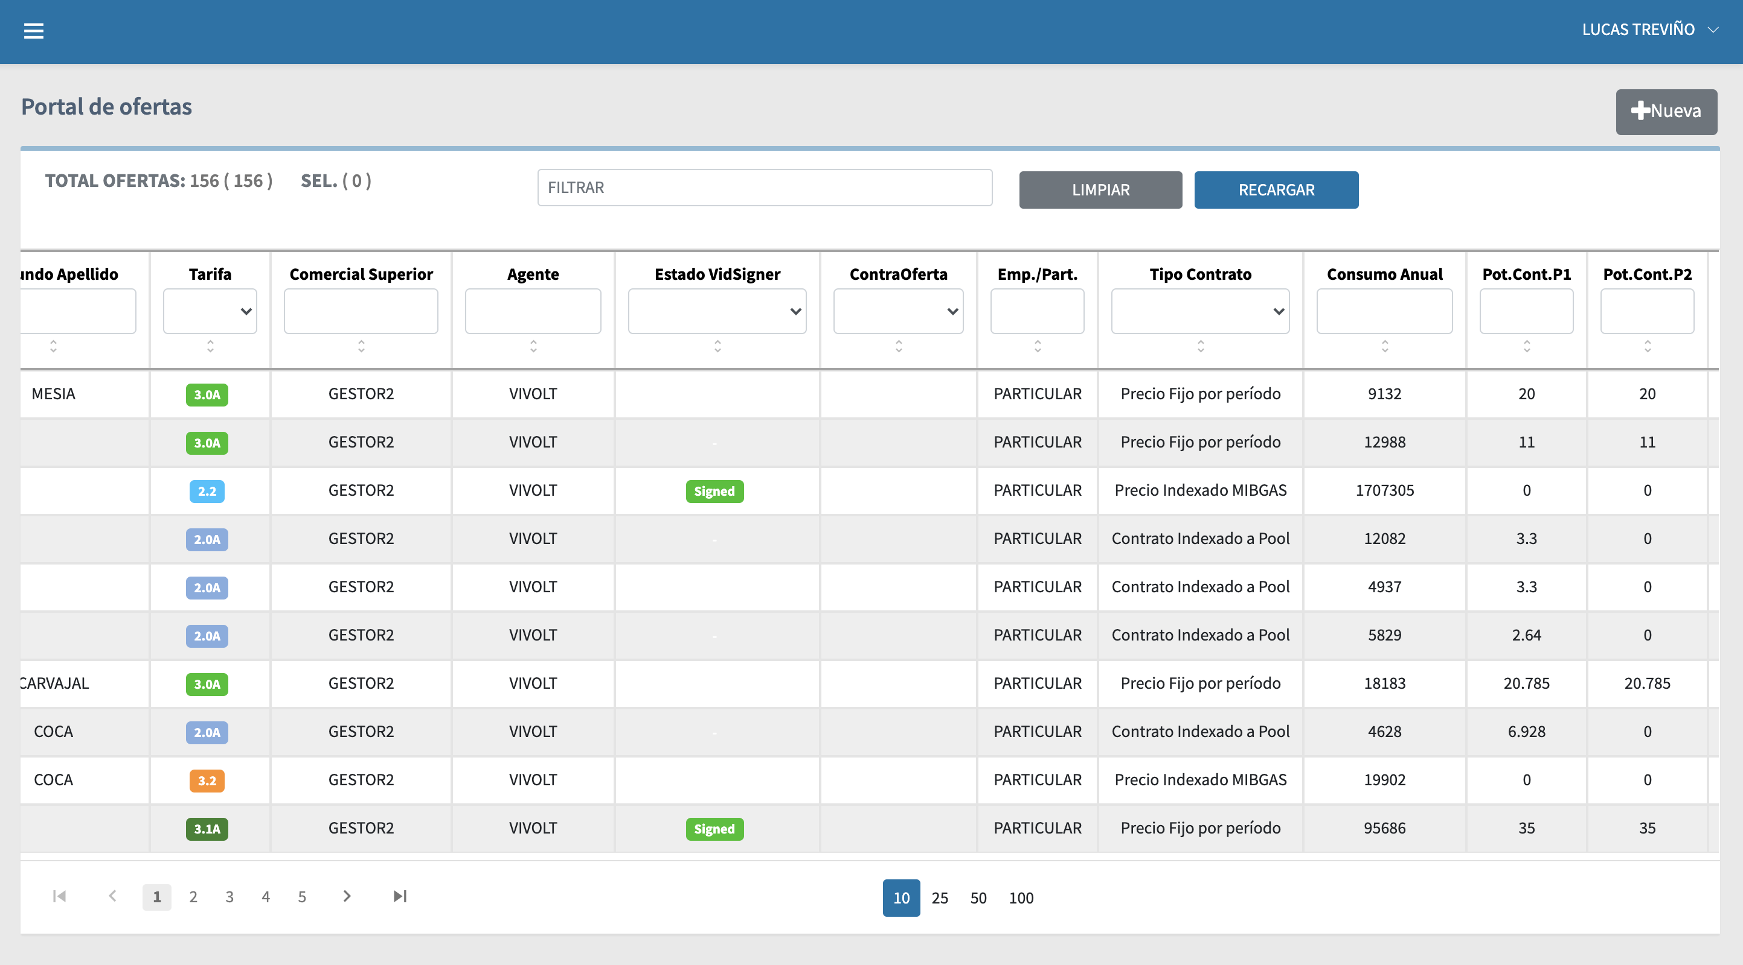
2.2.3.2. Portal de Clientes
Borrar columna
La continuación del portal de ofertas es scrolling hacia la derecha.

Slide 28
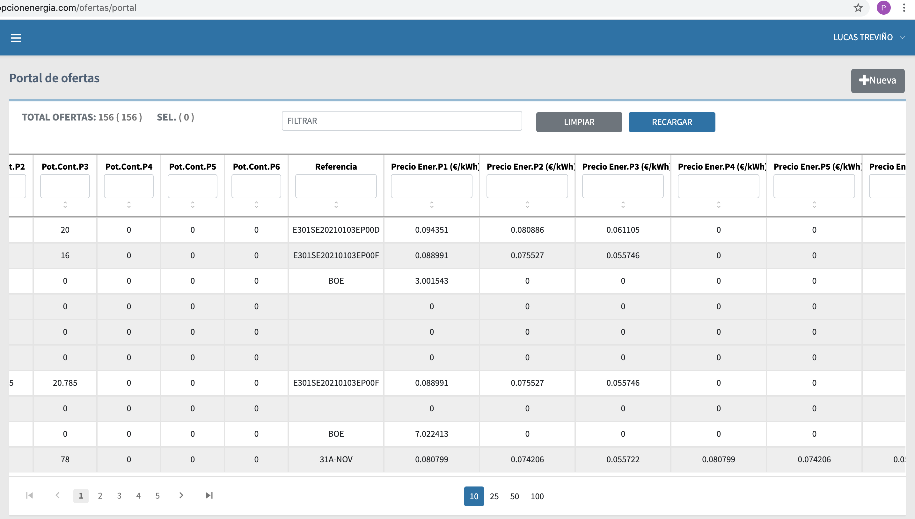
2.2.3.2. Portal de Clientes
Borrar columna

Slide 29
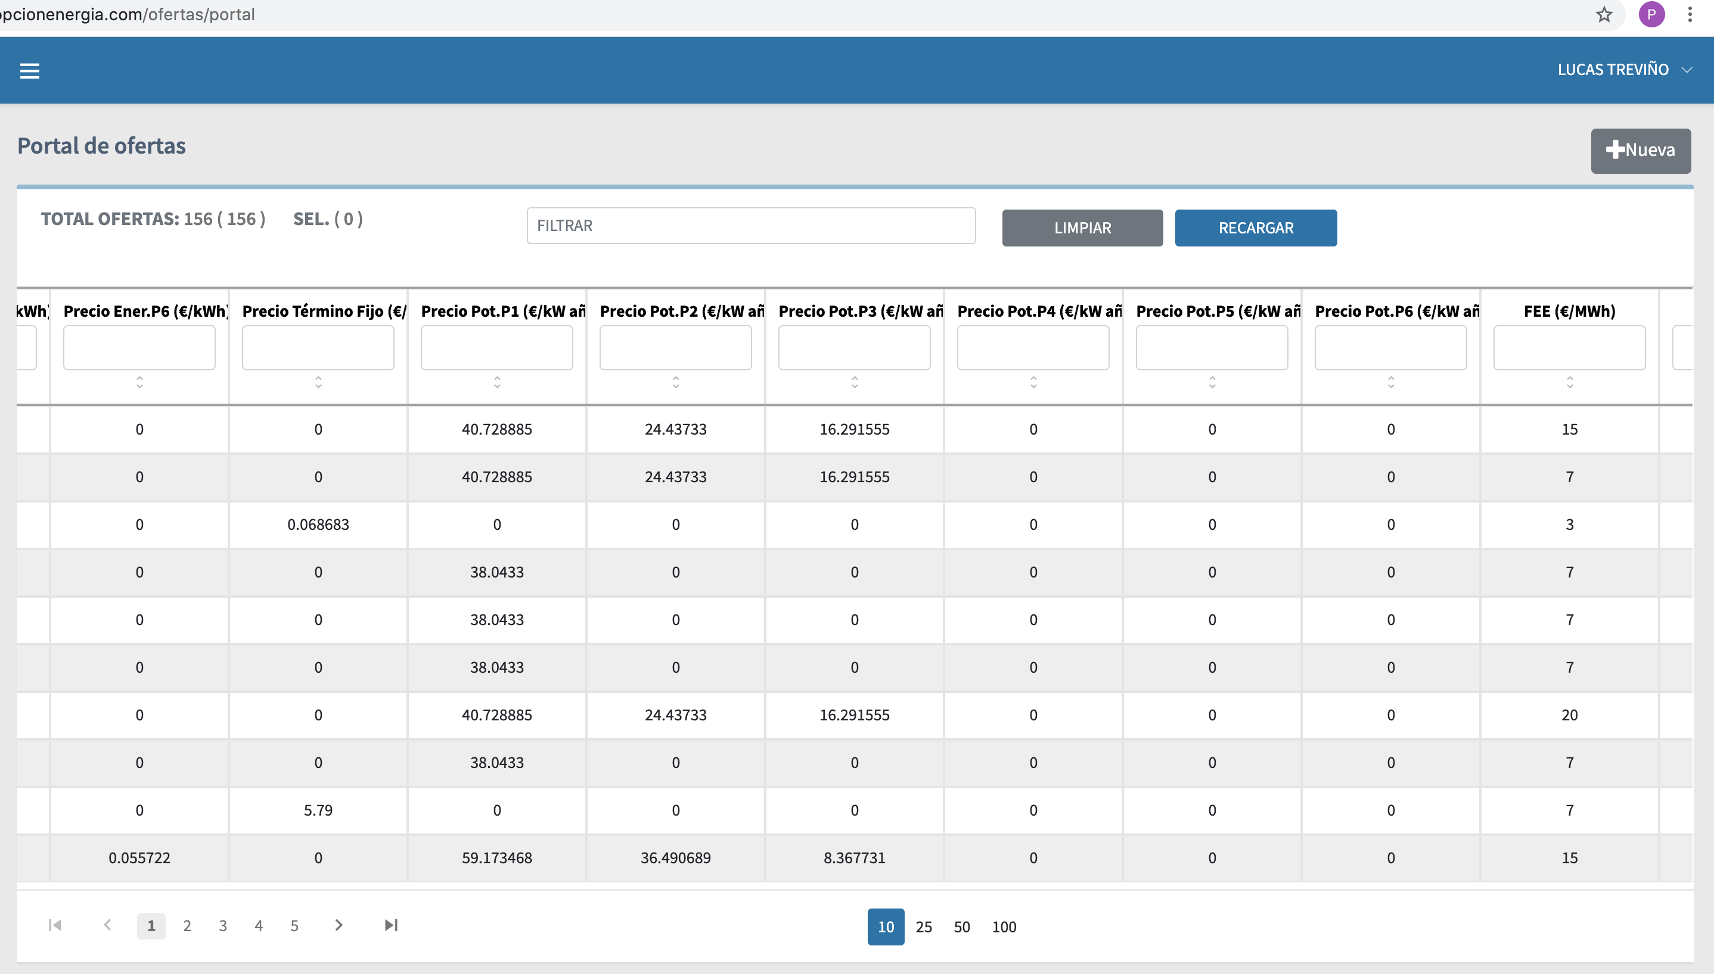
2.2.3.2. Portal de Clientes
Añadir columna más de ”Beneficio est. Agente”

Slide 30
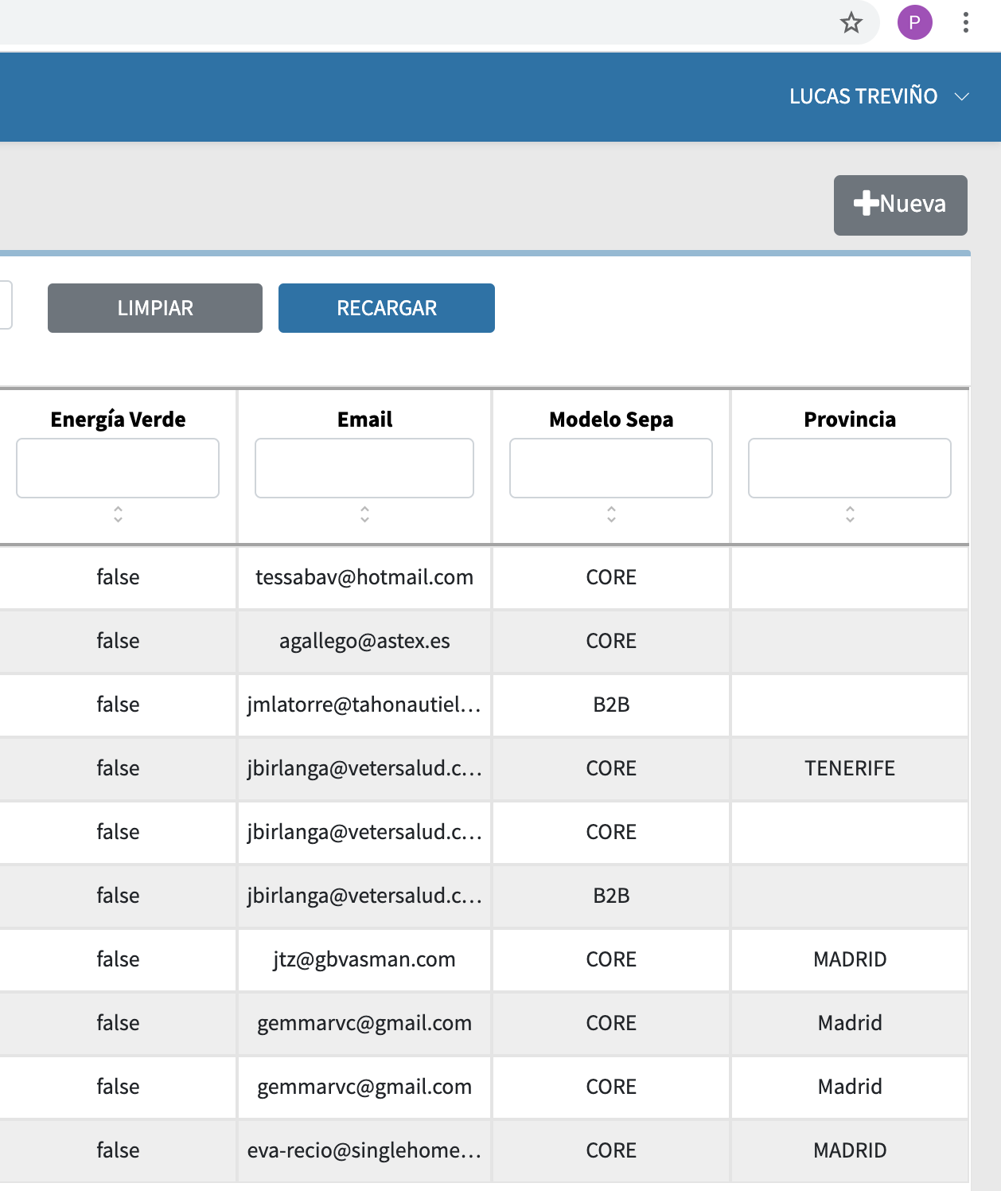
2.2.3.2. Portal de Clientes
Revisar que no faltan columnas de los datos que ya hemos recogido del cliente al preparar la oferta.
Cambiar nombre de “Enegía Verde” a “Garantías de Origen”

Slide 31
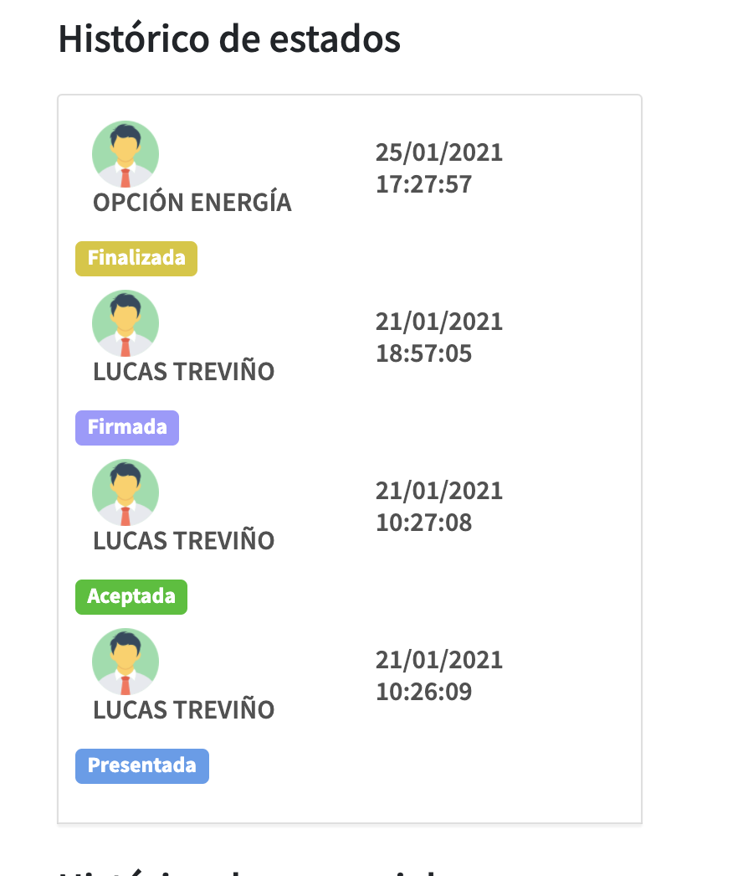
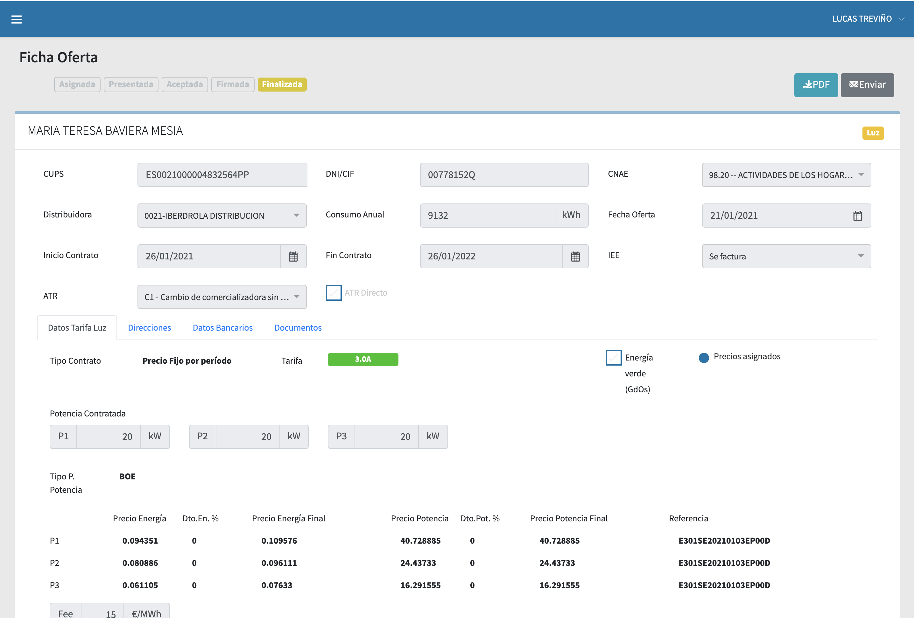
2.2.3.2.1 El Cliente
Cambiar nombre a “El Cliente”
Por ejemplo:
Amarillo. Oferta, email y contrato enviado
Verde. Cliente firmado. Una vez el comercial ha cobrado su comisión del cliente, se borra de su intranet y pasa a gestionarse en retención del cliente. La información del cliente firmado se envía a la base de datos.
Cambiar los titulos por los nuestros, hacer más grande e incluir esta estrucutra, pero sin incluir el nombre del comercial.
La idea de esta página es que los comerciales puedan comunicarse con el cliente y enviarle la información necesaria al cliente desde la intranet.
Borrar
Cambiar nombre a ”Enviar email a Cliente”, haciendo MUCHO mas grande el boton.
Nombre del titular de la cuenta
Mantener primer cuadro de texto con información general del cliente. Borrar celda de "CNAE”
Añadir las siguientes celdas: Nombre del comercial.
Pdte. Revisar con COIA
Mantener estructura. Entramos más en detalle, en los apartados:
2.2.3.2.1.i. Datos Tarifa Luz
2.2.3.2.1.ii. Direcciones. Igual que 2.2.3.1.ii. Direcciones
2.2.3.2.1.iii. Datos Bancarios. Igual que 2.2.3.1.iii. Datos Bancarios.
2.2.3.2.1.iv. Documentos. Resaltar documentos.

Slide 32
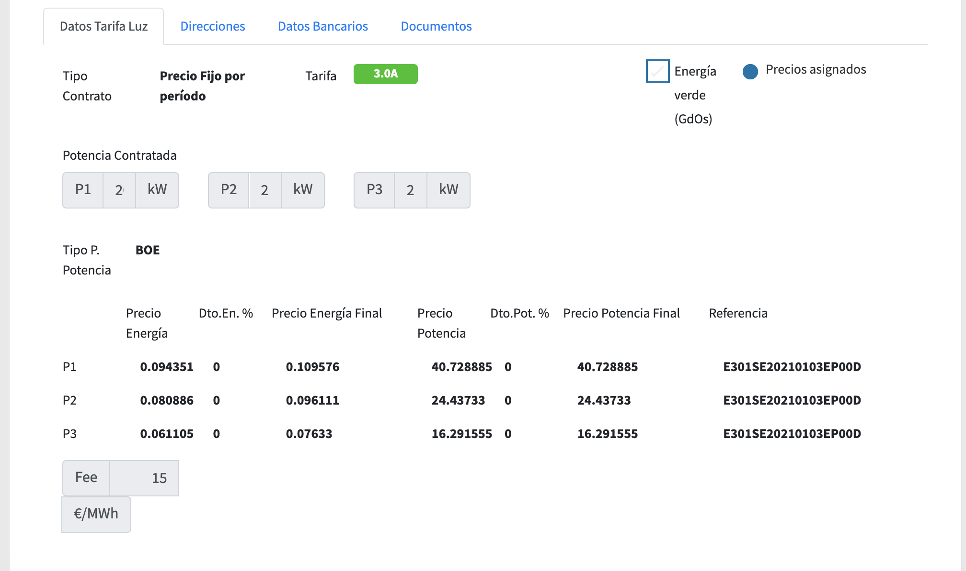
2.2.3.2.1 El Cliente
i. Datos tarifa de luz
El resto de la estrucutra y contenido mantener igual.
Borrar
Borrar estos campos y poner la misma estructura que la establecida en el apartado “2.2.3.1. Nueva Oferta i. Datos tarifa luz/gas”

Slide 33
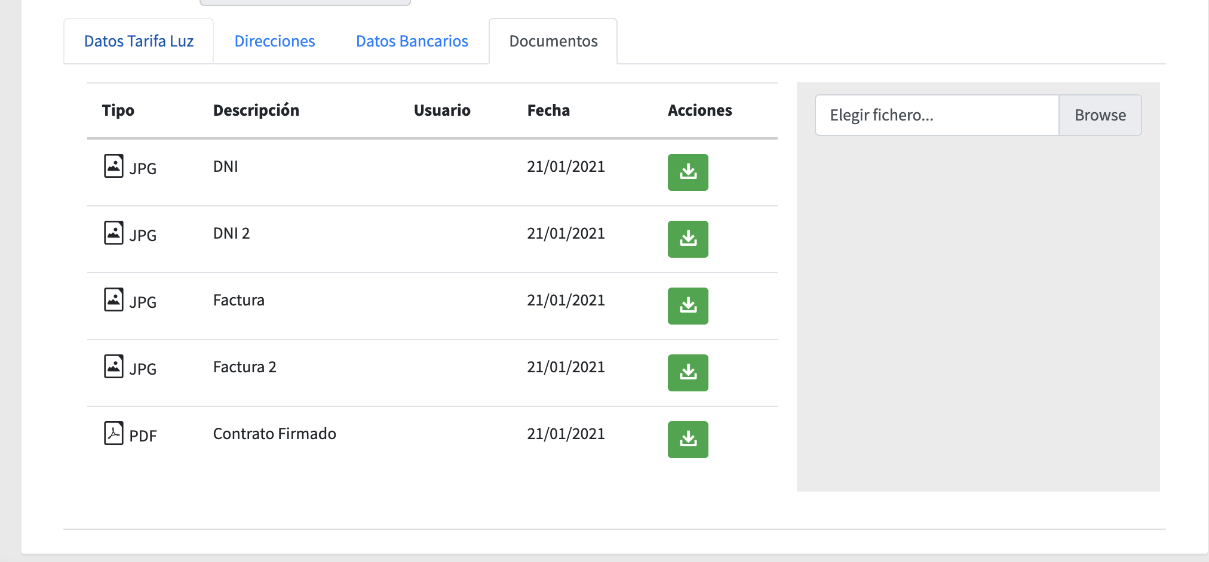
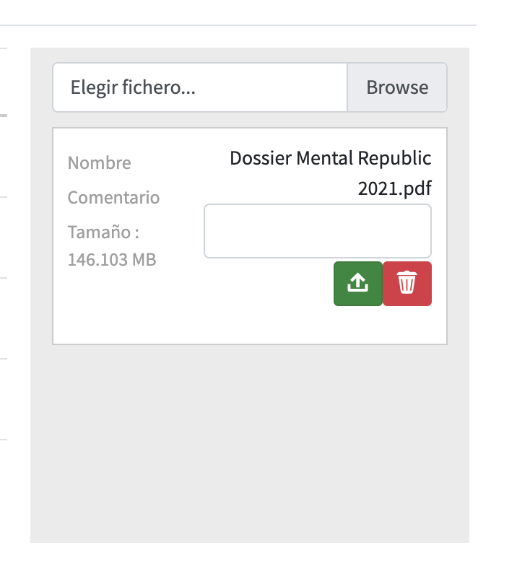
Mantener la misma estructura, añadiendo una nueva columna con “Nombre del Archivo”. Además, cambiar nombre de “Usuario” por “Agente”, y el campo se rellena con el nombre del agente que haya subido el archivo. Además, en esta carpeta se tendrán que generar de forma automatica:
1. Estudio de Ahorro. El Estudio de Ahorro se crea con el mismo nombre, y en la descripción saldra si es multicups en caso de serlo.
2. Contrato con los campos del cliente rellenados. El nombre que se genera es “Contrato Cliente” y en Descripción pondrá “Sin Firmar”. Cuando el Agente suba la versión firmada, se genera un nueva fila con la descripción de Firmado. ¿Podemos hacer que el mismo documento, una vez firmado se sustituya por el no firmado?
3. SIPS del cliente. Se descarga el fichero con la información de consumo del cliente.
2.2.3.2.1 El Cliente
iv. Documentos
Resaltar un poco más que los otros trés, ya que aqui se encuentra el estudio de ahorro, y es realmente la única pestaña donde se puede interactuar con los datos de este apartado.
Al seleccionar “Borwse” se abre una carpeta con acceso a los documentos del ordenador para que busques el documento que quieres adjuntar
Al seleccionar el fichero se abre un cuadro de texto, el Nombre se queda con el del archivo, pero hay opción de añadir un comentario. Cambiar nombre “Comentario” por “Descripción” y que salga dentro del recuadro blanco. Todo lo demas dejar igual.

Slide 34
2.2.3.3. documentos comerciales
Acceder a los documentos utiles para el comercial ordenado en carpetas como: plantillas de emails,
Check numero de titulo

Slide 35
2.2.3.4. Consumo CUPS
Check numero de titulo

Slide 36
2.3. Intranet Administración
Esta función será para ti y para mi solo?
O tendríamos un rol de !Administrador” para empleados
Es necesario tener una intranet para administradores, en la que mantenemos las mismas funciones que la normal, pero añadiendo:
Visión global de todos los clientes y comerciales del panel de control, con posibilidad de mirar a cada comercial de manera individual.
Visión global del portal de ofertas, con la posiblidad de ayudar y modificar los procesos abiertos de los comerciales.
Un nuevo titulo en el menu de la intranet de “Comercializadoras” que te lleva a una nueva página en la que añadir la base de datos de los precios y más info que se detalla en 2.3.1.
Punto 2.2.1. Tenemos que dar de alta a los comerciales, creándoles el login y usuario para que puedan tener su perfil (Opción de poner como nuevo titulo del menú “Añadir comercial”) → “Comerciales” visión de todos los comerciales con sus KPIS y opción de “añadir comercial”

Slide 37
2.3.1. Portal de Comercializadoras
Al clickear en “Comercializadoras” en el menu, se abre una página similar a la de 2.2.3.2. en la que se muestran en las columnas disintas caracteristicxas de las comercializadoras como nombre, cif, ultima actualización, precios, etc, con el fin de que quede claro que puedes clickar a la comercializaodra para ver más info de la misma que mostamos en 2.3.1.1.
En la parte superior. Habrá un buscador para localizar las comercializadoras directamente. En el buscador salen todas las opciones de nuestras comercializadoras, además de autorelleno para no scrollear.
Puedes filtrar todas las ofertas de comercializadoras para buscar por ejemplo la más barata o la que más comisión da a Vivolt.
Incluir dos botones:
Actualizar precios de comercializadora. Te permite seleccionar comercializadora y actualizar sus precios. Más info en 2.3.1.2.
Nueva comercializadora. Se abre una página para rellenar la información necesaria para validar la comercializadora. 2.3.1.3
Cuando se elije la comercializadora se abre el cuadro de texto para la comercializadora.

Slide 38
Cambiar nombre por “Comercializadoras”
2.3.1.1. Más info Comercializadoras
Nombre de comercializadora
Se abre una página con una estructura similar
Info general de la comercializadora
Cambiar a dos botones de “Actualizar Precios” y “Contacto”. En caso de contacto, dará la opción de “llamar” o “email”. En caso de llamar, mostrar telf y persona de contacto, emai te redirge al email listo apra escribir y enviar.
Cambiar subtitulos por
”Precios”, donde poder ver el historico de los precios que han ido ofertando, pudiendo ordenar los precios de disintas maneras por filtros, ejemplo, ultima actualziación, o precios más bajos, etc.
“Plantillas”. No estoy seguro cuanto de util es, pero incluir la opción de descargarte las distintas plantillas de las comercializadoras para cambiar de titular, darse de abja, etc. Igual podemos estandarizar una nuestra que le valga a todas.Preguntar a Coia.
”Datos Empresa”, donde saldra la información detallada de la empresa como el cif, datos bancarios, etc.
“Documentos”, se archivan los contratos y documentos de las comercializadoras.

Slide 39
2.3.1.2 Añadir nuevos precios a las comercializadoras.
Cada fila tendra la información de la ultima actualización de la comercializadora. Por lo que al actualizar precios, se añadira una nueva columna.
Se habre un cuadro de texto, donde primero te hacee seleccionar la comercializadora, en caso de haber entrado desde la comercializadora este campo se autorellana. Te pide información de los precios actualizados, te da la opción de seleccionar cuando se termina la oferta de precios o si es indefinida.
¿Una cuadro de texto distinto a este para añadir y actualizar comisiones o en la misma de actualizr precios?
Hay que definir más en detalle todas las entradas de la comercializadora.

Slide 40
2.3.1.3. Nueva Comercializadora
Al clickear en Nueva Comercializadora se abre un página similar a Más Info de Comercializadora 2.3.1.1. pero con las celdas vacias para rellenar y crear el perfil de la comercializadora.

Slide 41
Volver índice
Contrato digitalizado
3. Otras herramientas
3.1. Lector de facturas
3.2. Bases de datos SQL
41

Slide 42
3.1. Lector de Facturas
Igual esto sería más para el futuro? Al final hay muchos detalles dentro de la factura que está bien tener a alguien mirándolos. Si tenemos comerciales, no pasa nada porque dediquen algo de tiempo a generar las ofertas no?
Queremos reducir el tiempo de picar los datos del cliente en la intranet de Comerciales y Seguimiento de clientes, automatizando la lectura de todas las facturas de luz y gas.
Hoy en día existen más de 550 comercializadoras, cada una con un modelo de facturación similar en cuanto a contenido pero distinto en cuanto a estructura.
Intranet de Seguimiento de Clientes. Lo primero que nos gustaría automatizar es la lectura de facturas con las comercializadoras que trabajamos actualmente: Opción energía y CYE. Aunque esto iría creciendo progresivamente a medida que incluimos más comercializadoras.
Intranet de Comerciales. También nos gustaría entrenar un modelo que reconozca las principales facturas de las comercializadoras: Naturgy, Iberdrola y Endesa para los estudios de ahorro.

Slide 43
3.2. Bases de datos SQL
Queremos organizar toda la información de los clientes y comercializadoras de manera segura y eficiente en caso de necesitar usarla.
Las bases de datos serían de:
Clientes. Toda la información de los clientes que picamos tanto en el estudio de ahorro, como la que se genera del estudio de ahorro debe quedar archivada. Esta información será tanto en ”texto” como archivos jpg, pdf, word, etc.
Comercializadoras. Similar a la base de datos del cliente, ya que cada comercializadora tendra información en texto de información general, y documentos como el contrato firmado con la comercializadora.

Slide 44
Volver índice
4. Intranet seguimiento clientes
Para mi este apartado iría antes que el de otras herramientas, ya que es mucho más relevante y está directamente relacionado
44

Slide 45
4. Intranet Seguimiento Cliente
Cuando un cliente ha sido captado por el comercial, se borra de la intranet de comerciales para pasar a la intranet de seguimiento del cliente, en la que podamos:
Detectar errores en las nuevas facturas del cliente, comparando los precios que habiamos propuesto respecto a los precios que salen en su nueva factura.
Gestionar las renovaciones de los clientes, automatizando el proceso de cambiar de comercializadora.
Poder comunicarse con los clientes, y gestionar sus incidencias con contacto a las empresas distribuidoras y/o comercializadoras y otras empresas colaboradoras de servicios como electricistas. Poder tener un seguimiento de estas incidencias.

Slide 46
Volver índice
5. App cliente
46

Slide 47
5. App Cliente
Una app que le permita al cliente acceder a sus facturas, ver sus comercializadoras, precios, etc.
La app permite:
Iniciar con usuario (email) y contraseña a perfil personalizado.
Visualizar KPIs del Cliente en el Panel de Control de Inicio.
Descargar y ordenar las factura de luz.
Acceder a información más detallada de las facturas, consumo, ahorro.
Acceder a RRSS y contacto con VIVOLT
Contacto con su comercializadora actual.
Contacto con su distribuidora local.
Inscripción como usuario: ser cliente VIVOLT.
Queremos lanzar una primera app al cliente, y poco a poco ir añadiendo más funciones como puede ser solicitar ofertas de autconsumo, o incluso poder vender energía p2p.

Slide 48
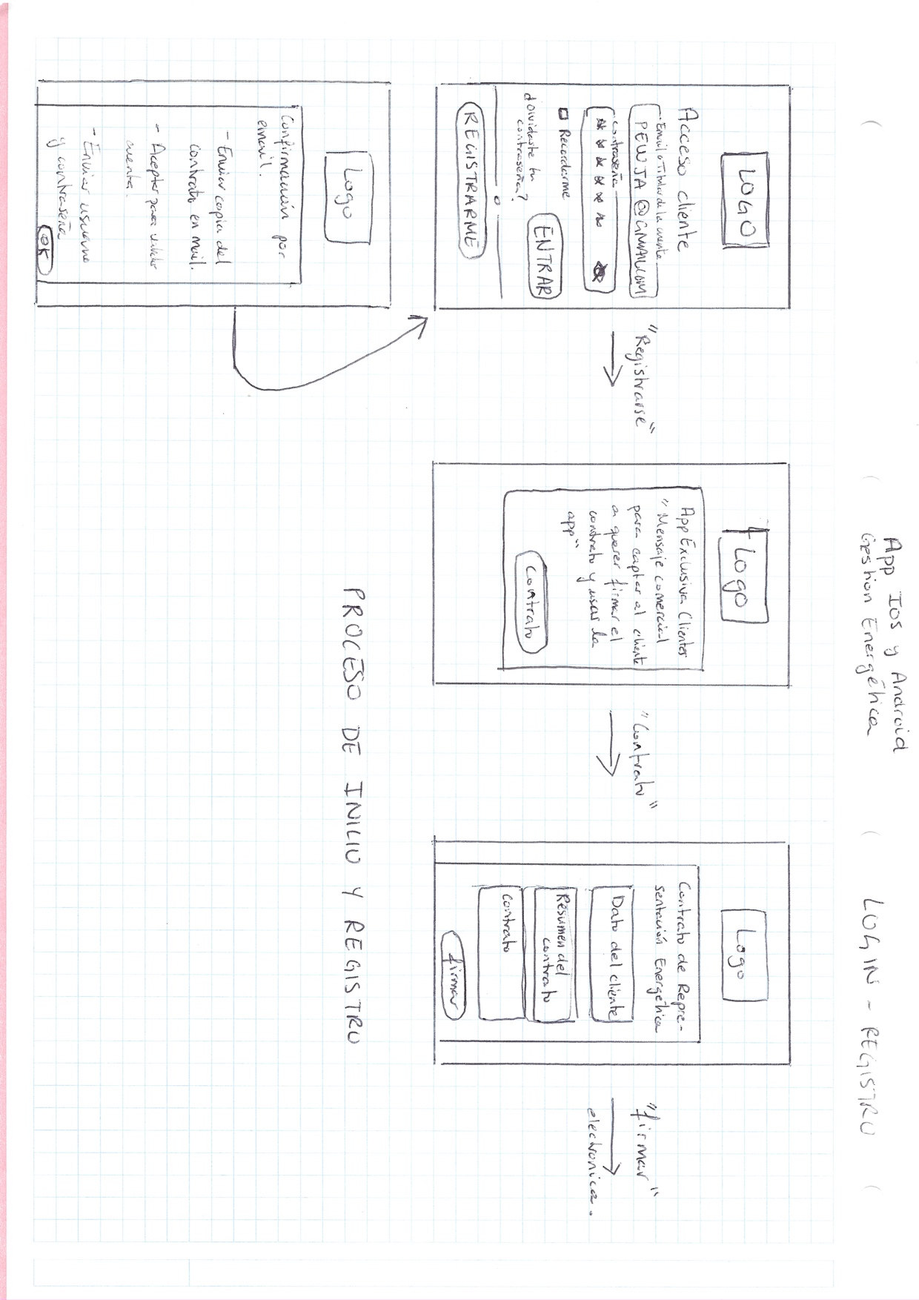

Slide 49
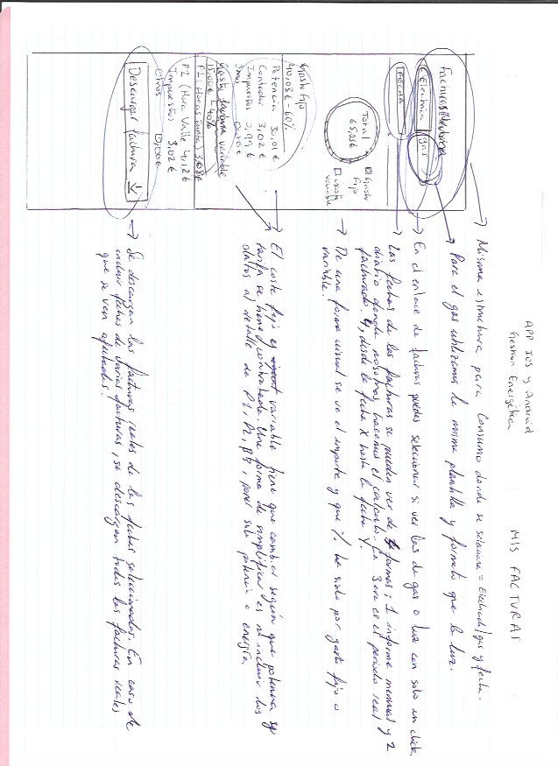

Slide 50
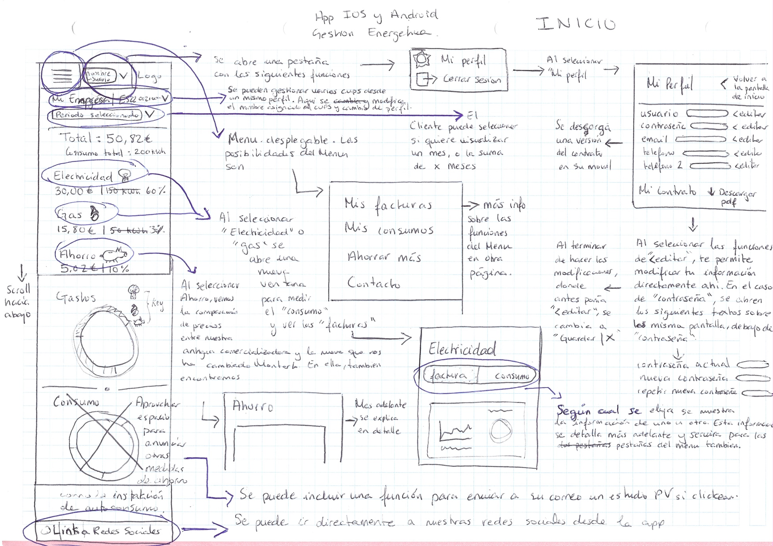

Slide 51
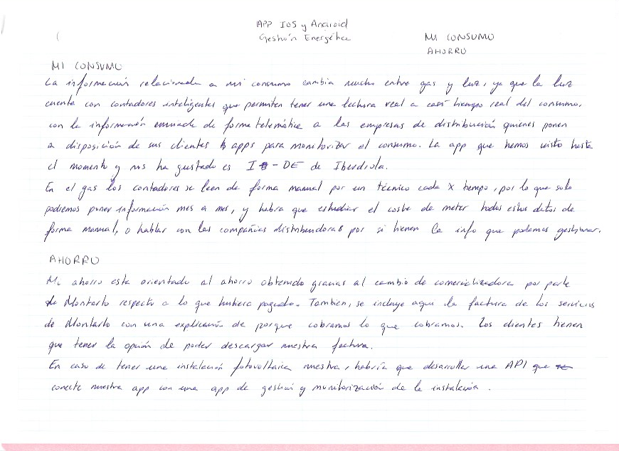

Slide 52
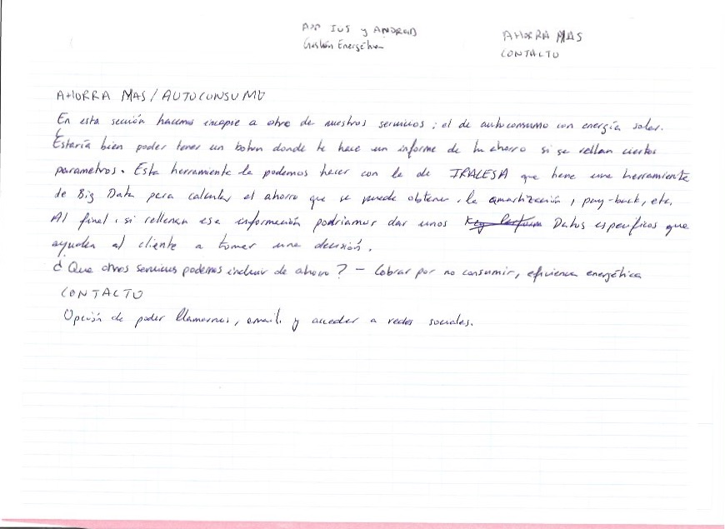

Slide 53
Volver índice
6. Intranet Comercializadora
53

Slide 54
Queremos un panel de control donde las comercializadoras puedan actualizar sus precios cuando quieran y nuestra base de datos se actualice con sus precios.
6.1. Panel de Control Comercializadoras

Slide 55
Volver índice
7. Futuros desarrollos
55

Slide 56
7. Futuros Desarrollos
Vivolt es una empresa ambiciosa, que quiere apostar por la tecnología como herramienta para ayudar a sus clientes a ahorrar dinero en energía. Queremos enfocar nuestra operativa interna hacia la estandarización y automatización, y la externa hacia el constante desarrollo digital buscando siempre la desarrollos enfocados en blockchain y ecosistemas energéticos seguros, sencillo y eficaces.
Posibles desarrollos a futuro:
Venta y compra de energía p2p
Propia moneda para tokenizar la energía y crear un sistema de puntos entre clientes.
Posibilidad de pedir ofertas a empresas fotovoltaicas.

